Slide 1


Chile, es un territorio largo y angosto que atraviesa todas las zonas climáticas, por este motivo encontramos una diversidad de paisajes que parecen de otro planeta, lagos de color rojo, salares a alturas inverosímiles donde flamencos rosados disfrutan de un paraíso a medida, glaciares que parecen esculpidos y pintados por algún artista abstracto, torres de roca imponentes que conviven entre nubes. En la zona norte, la mayor parte del año hace mucho calor y llueve poco, se caracteriza por sus paisajes áridos, donde se impone un inmenso desierto rodeado de cerros de colores. El clima es desértico por lo que hay muy pocas plantas y animales. Encontramos cactus, tamarugos y llaretas , llamas, vizcachas, vicuñas y chinchillas. En la zona central, encontramos una mayor cantidad de ríos, y el verde en el paisaje predomina. En la Zona Sur, las temperaturas aún son moderadas; descienden y las lluvias son intensas, caen durante casi todo el año. La vegetación es más exuberante y permanece siempre verde. Los bosques, lagos y volcanes aparecen en el paisaje.
Por último, la zona Antártica, muestra un paisaje glacial que nos asombra como un gran desierto blanco de hielo. En esta zona no llueve, pero precipita en forma de nieve. La fauna marina es abundante y variada, viven animales como el pingüino, la foca y los elefantes marinos. Encontramos algunas especies vegetales como son los musgos y el clavel antártico.
Creó: Jeremías
Para: mis pps
Música: El amor es triste

Slide 2
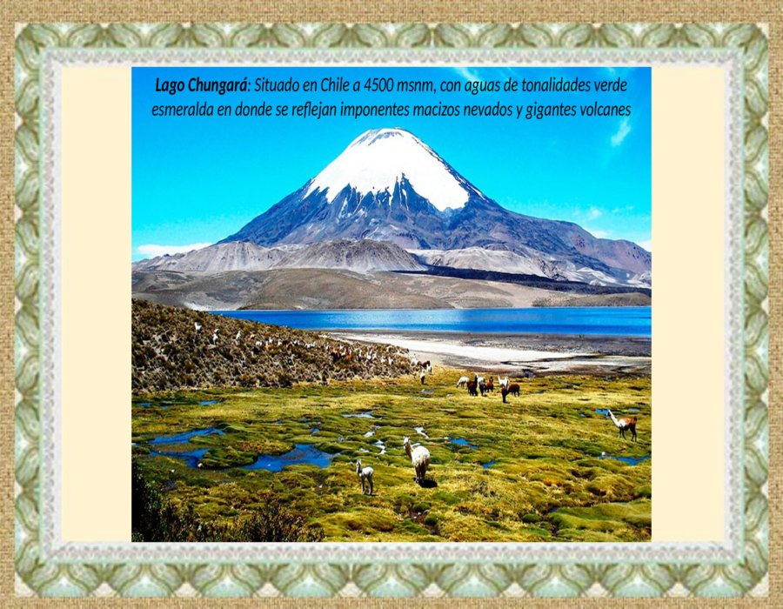

Slide 3
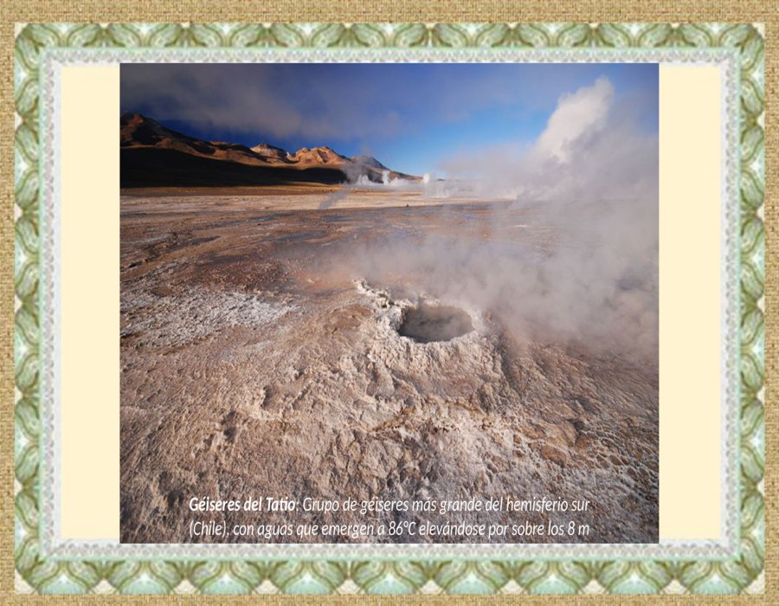

Slide 4
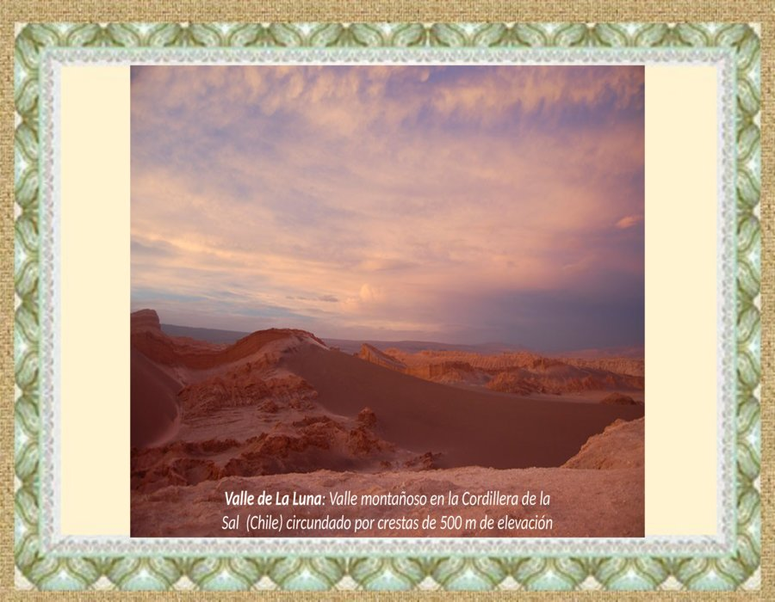

Slide 5
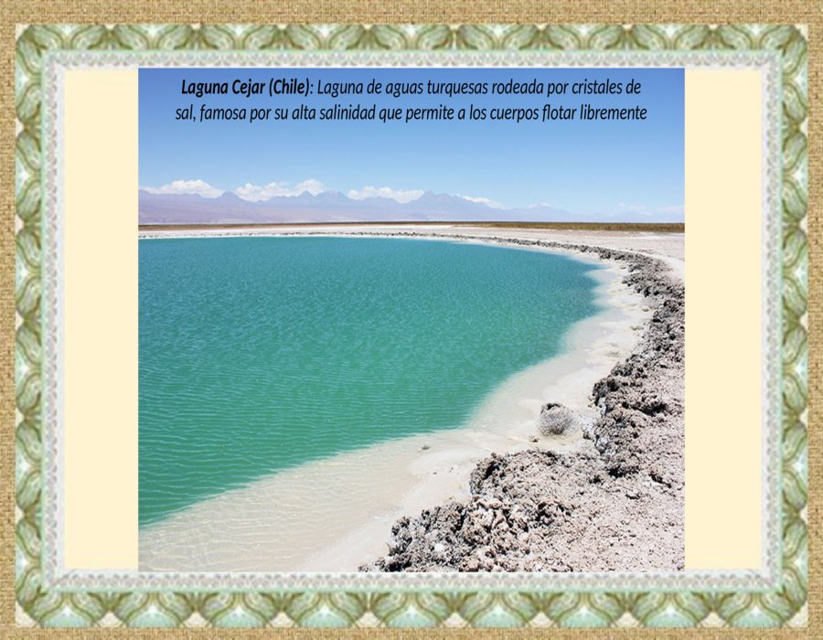

Slide 6
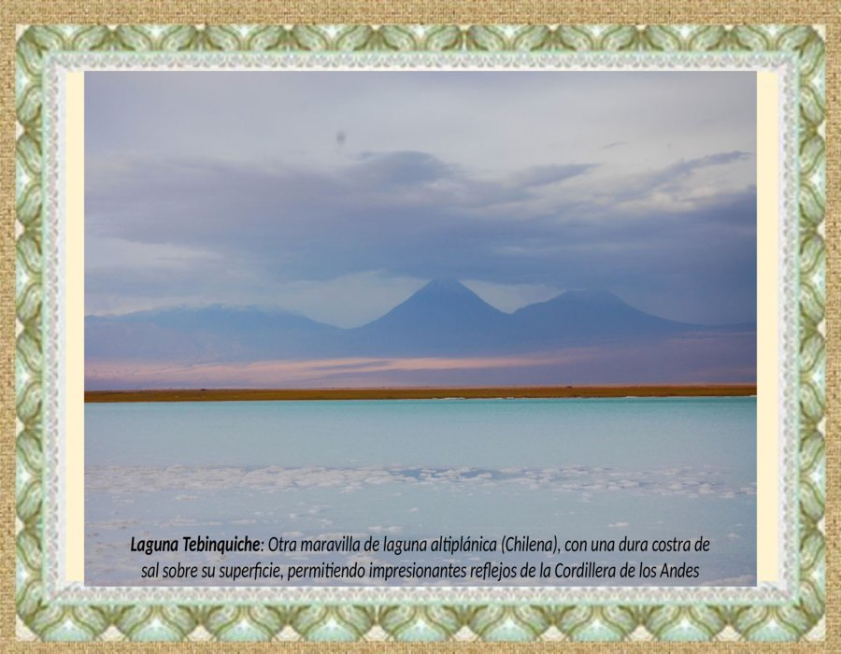

Slide 7
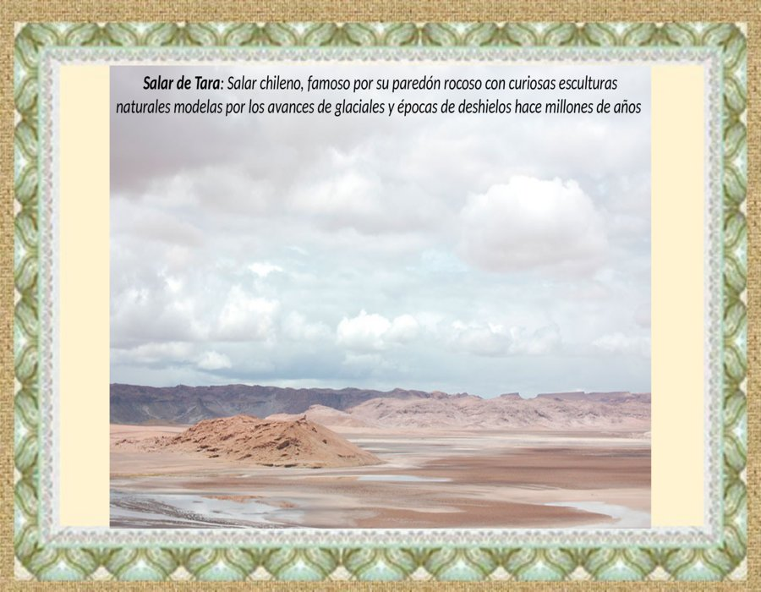

Slide 8
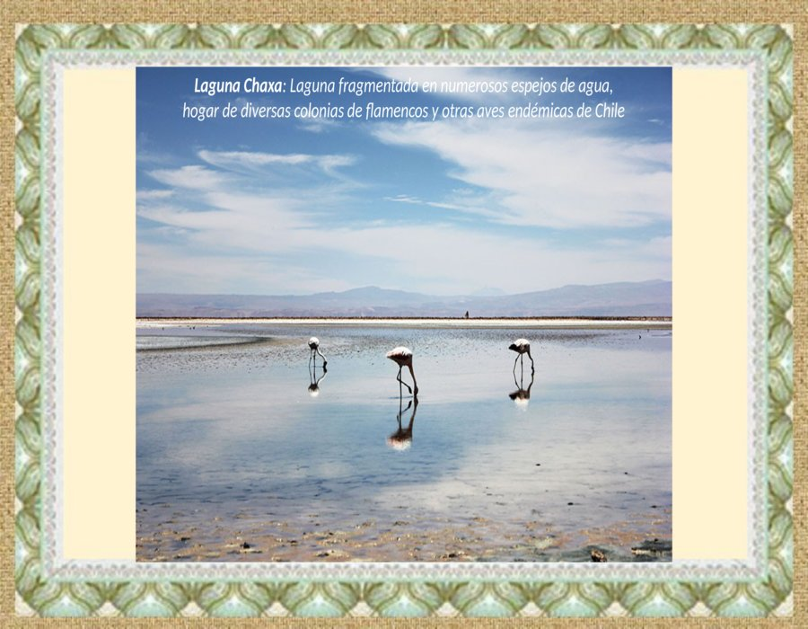

Slide 9
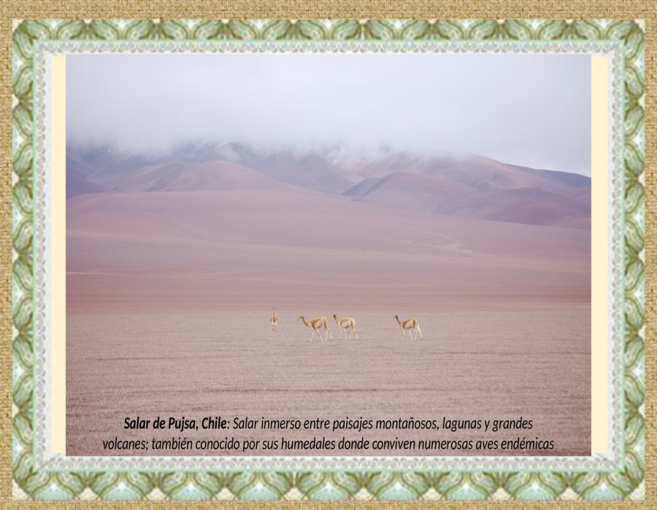

Slide 10
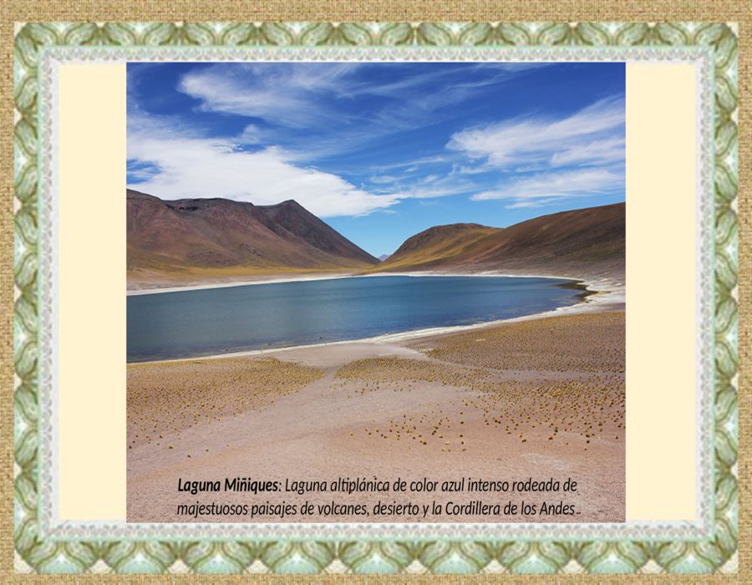

Slide 11
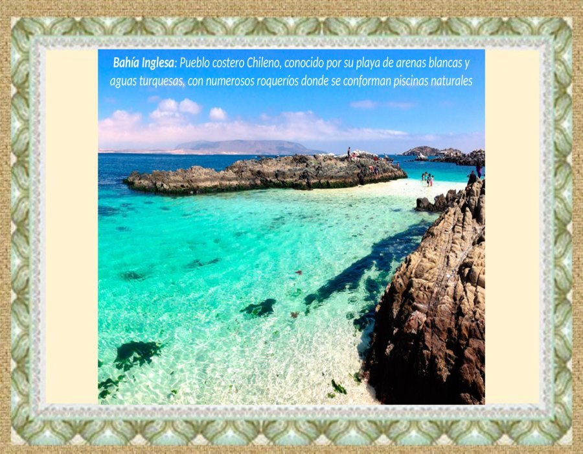

Slide 12
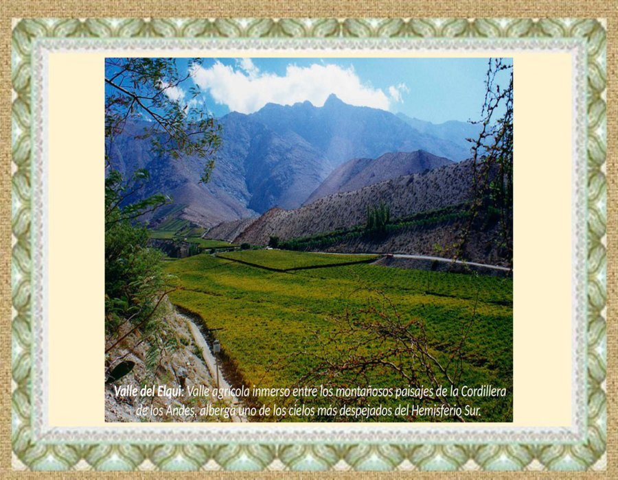

Slide 13
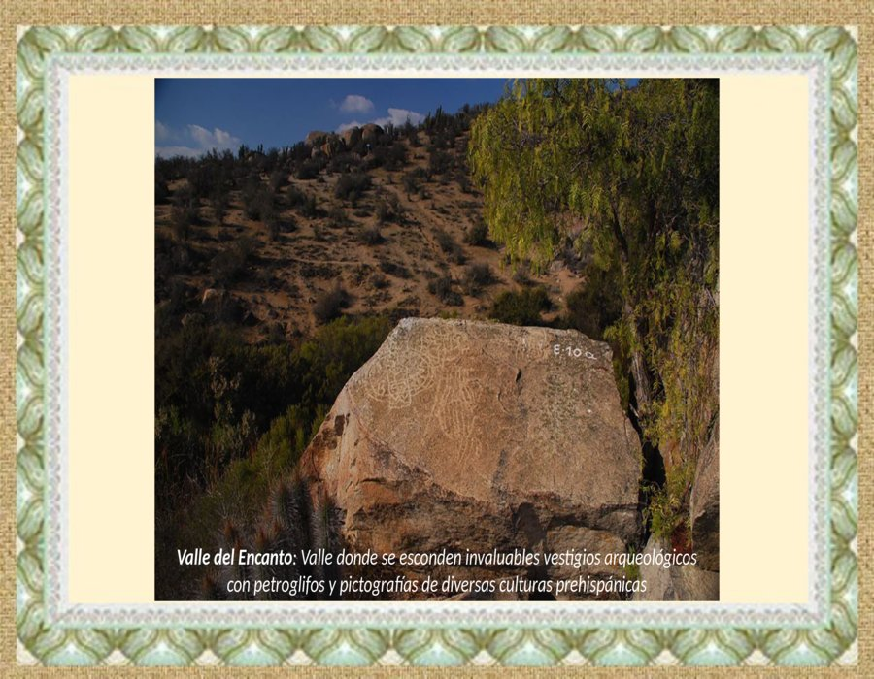

Slide 14
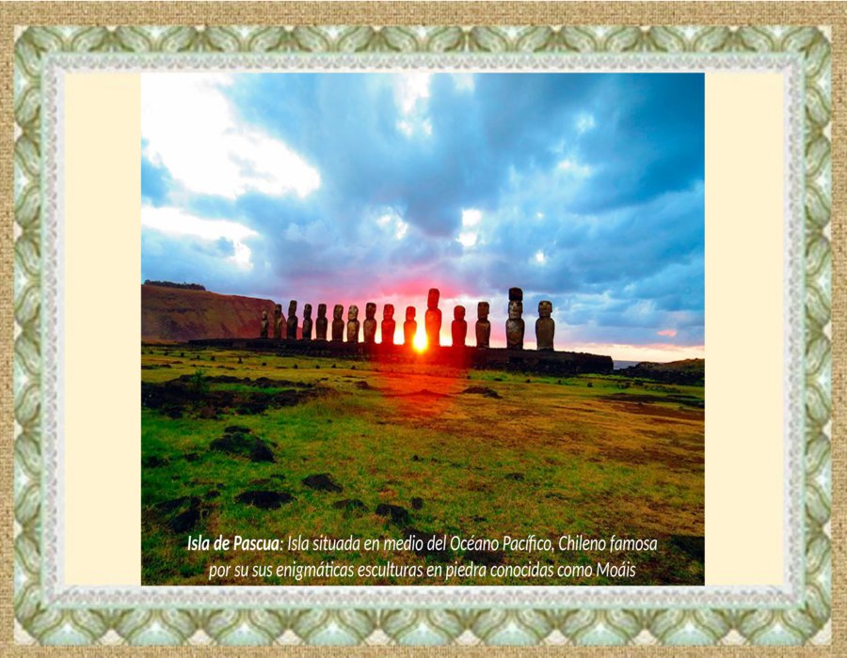

Slide 15
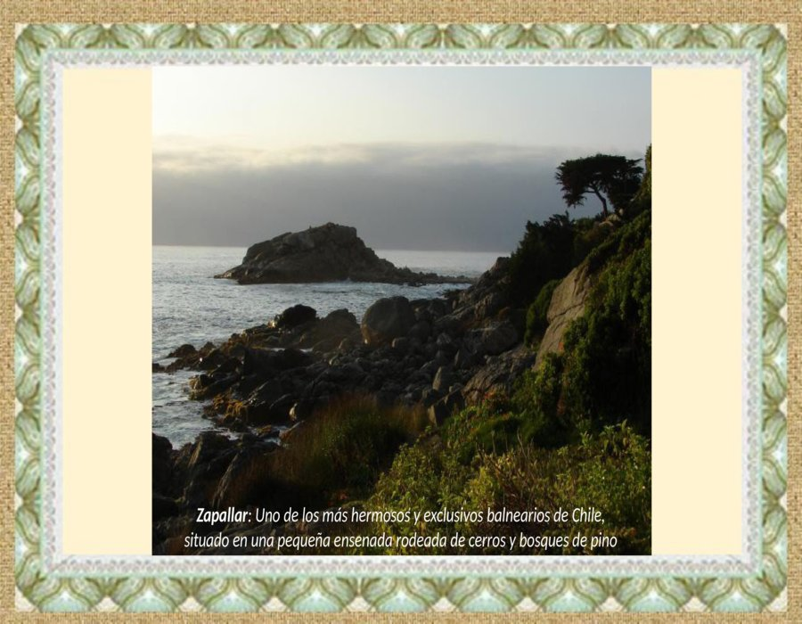

Slide 16
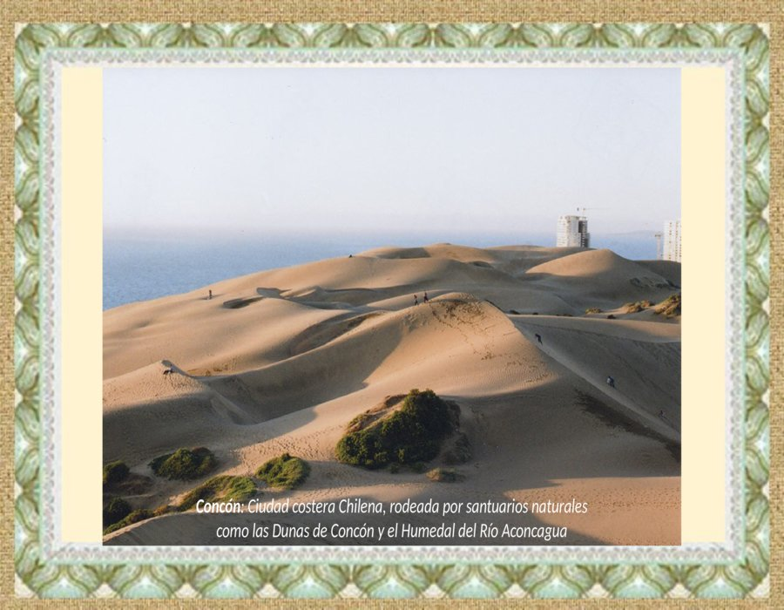

Slide 17
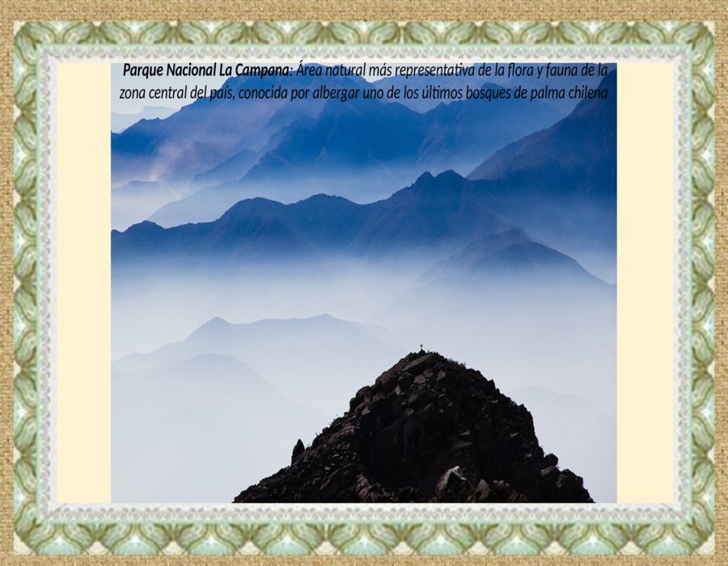

Slide 18
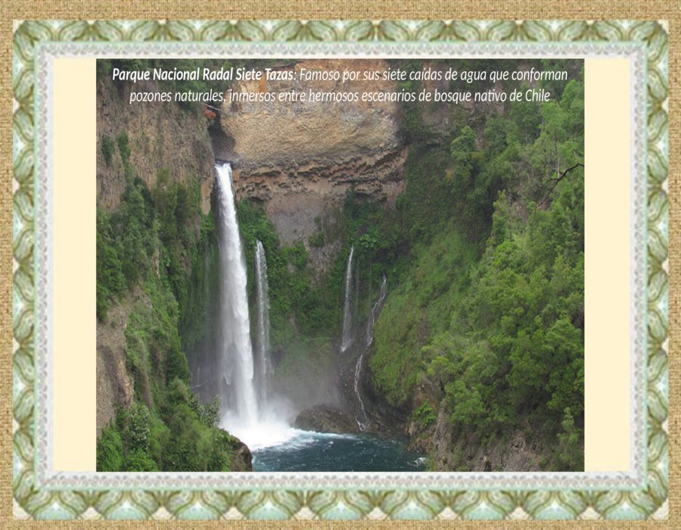

Slide 19
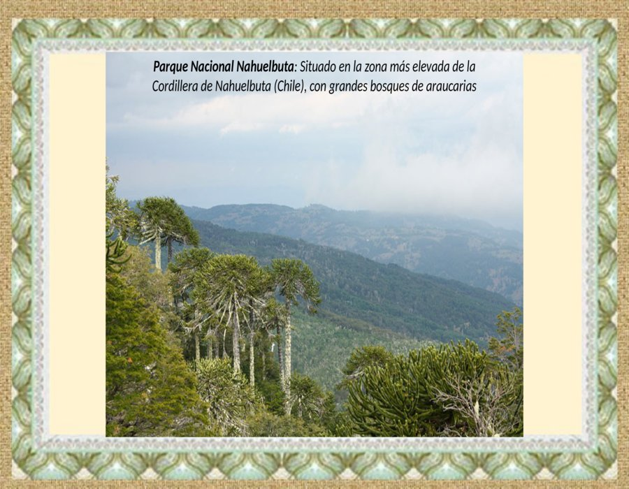

Slide 20
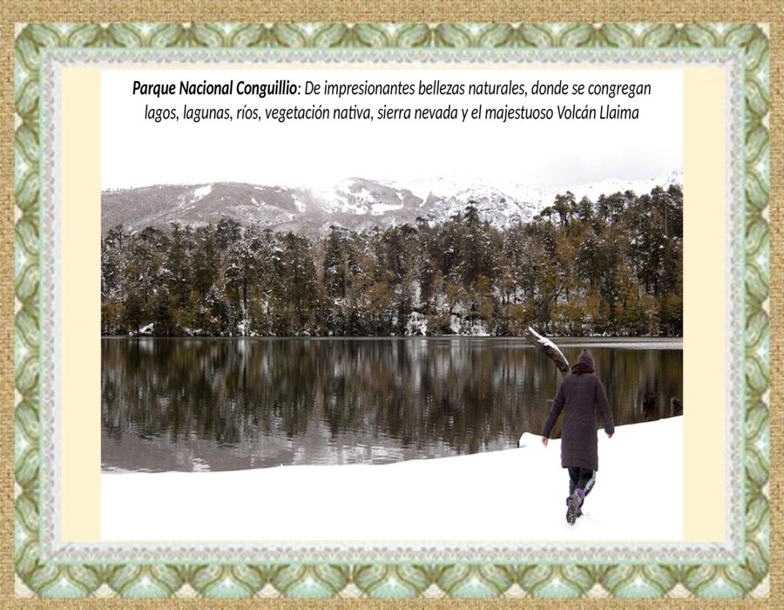

Slide 21
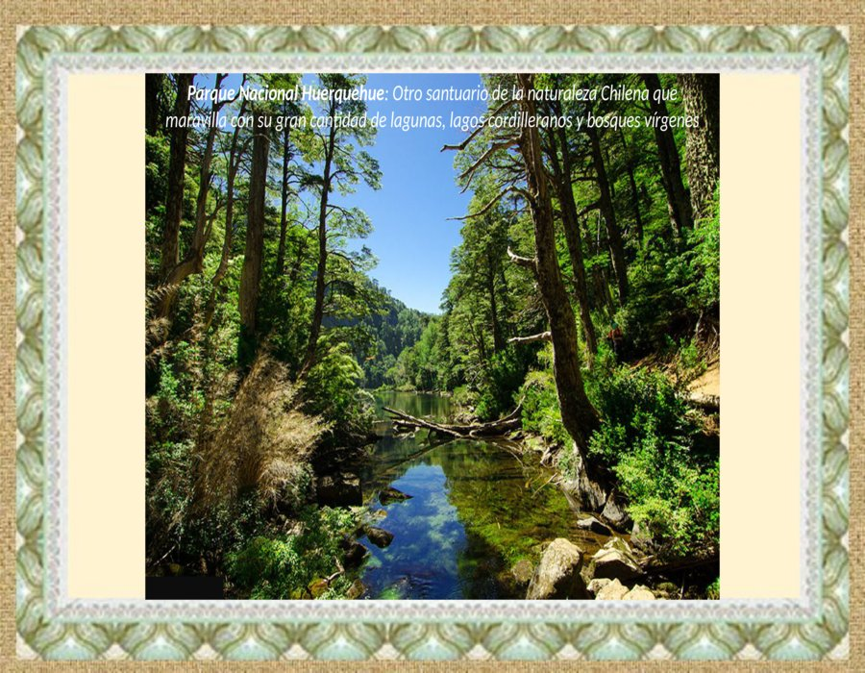

Slide 22
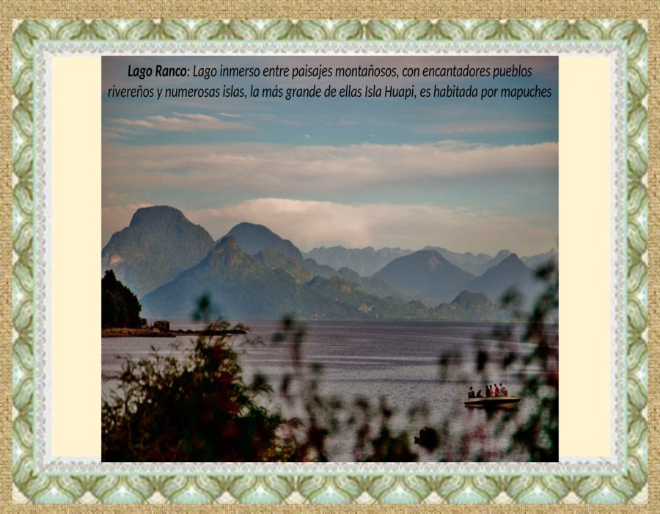

Slide 23
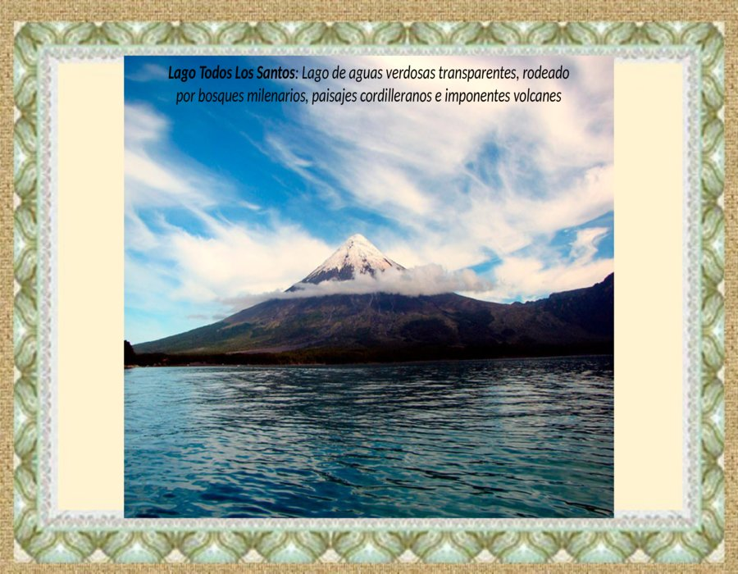

Slide 24
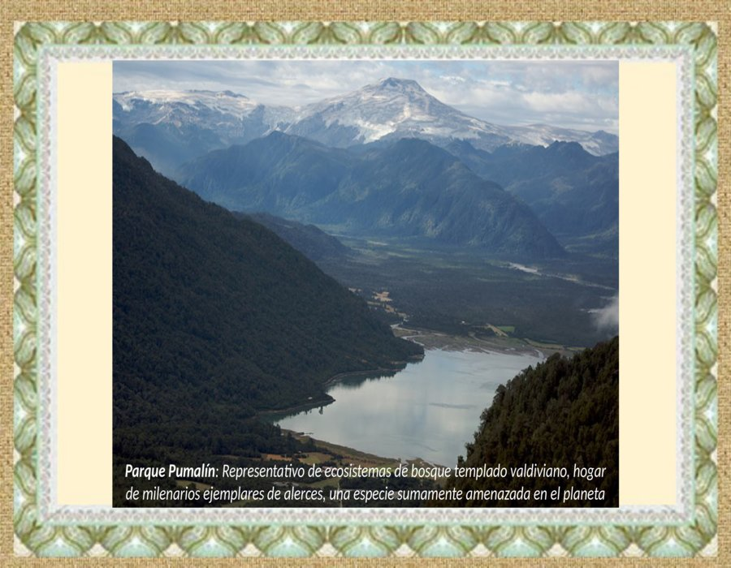

Slide 25
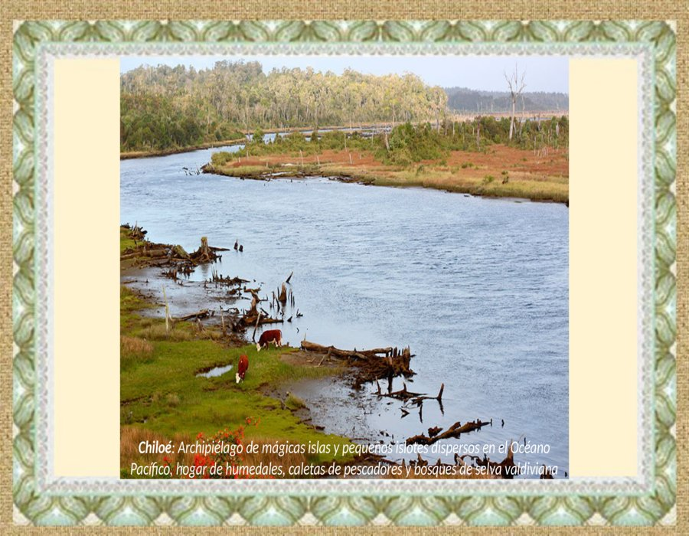

Slide 26
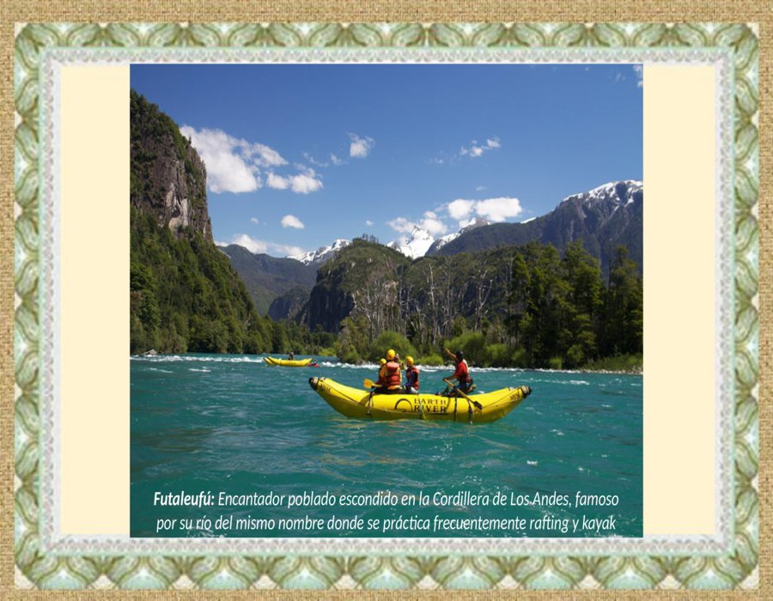

Slide 27
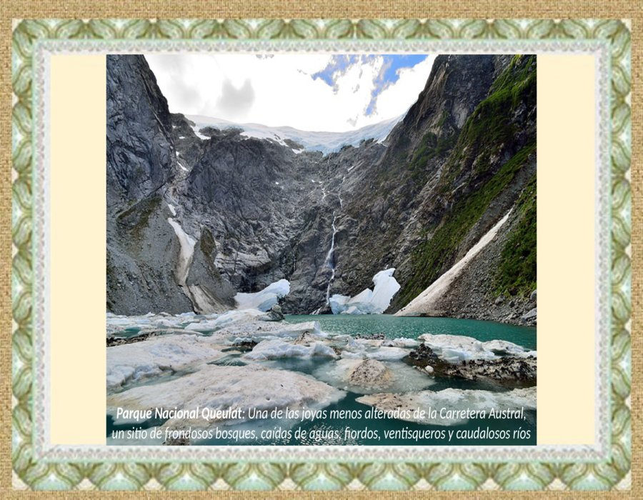

Slide 28
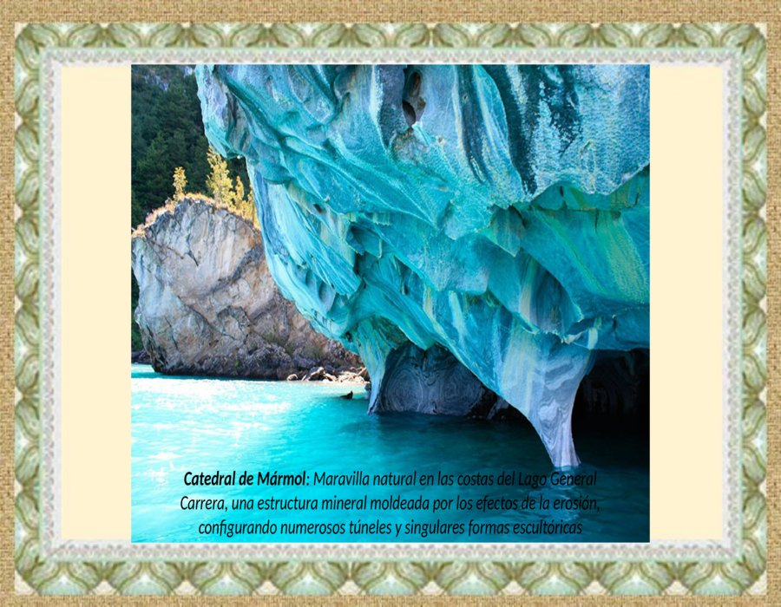

Slide 29
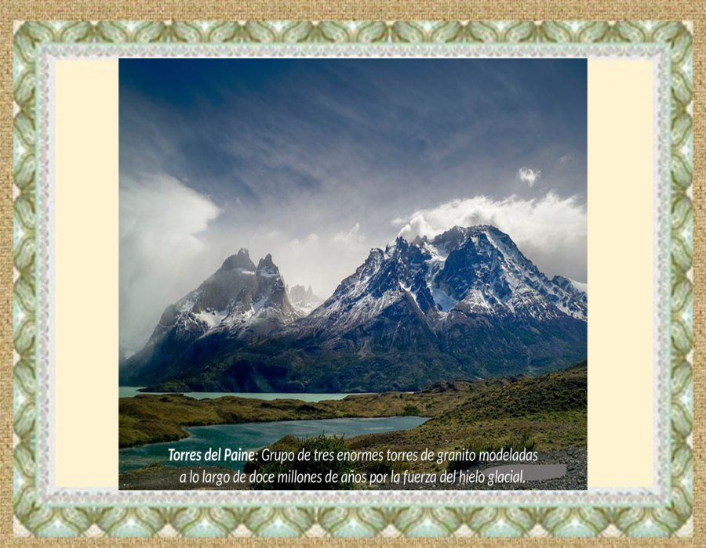

Slide 30
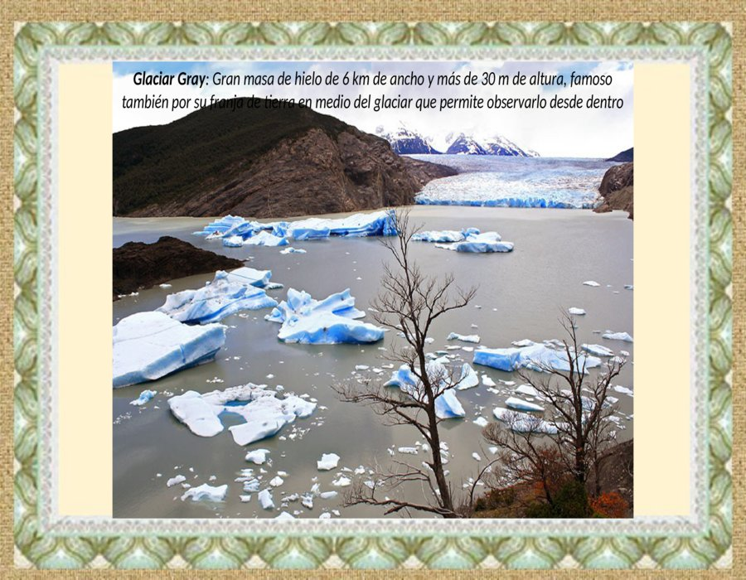

Slide 31
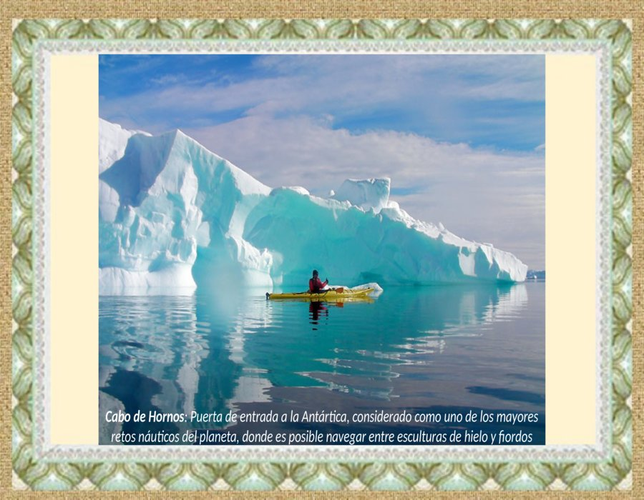

Slide 32
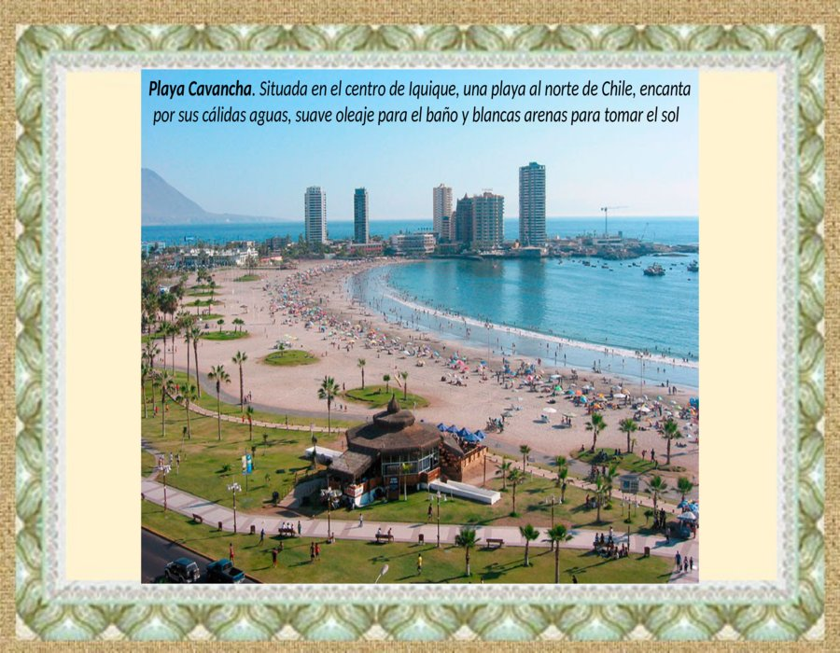

Slide 33
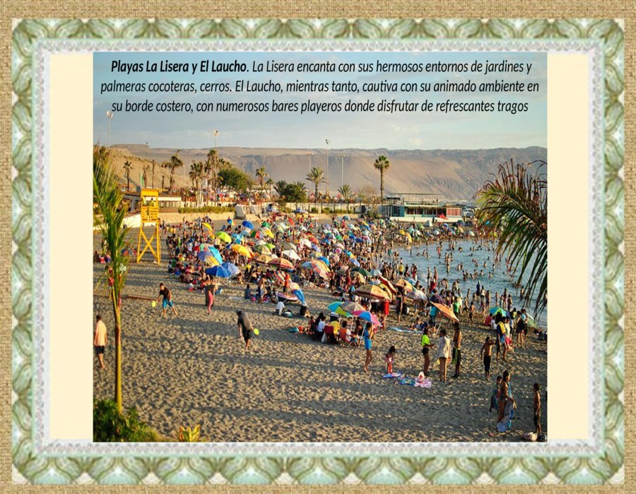

Slide 34
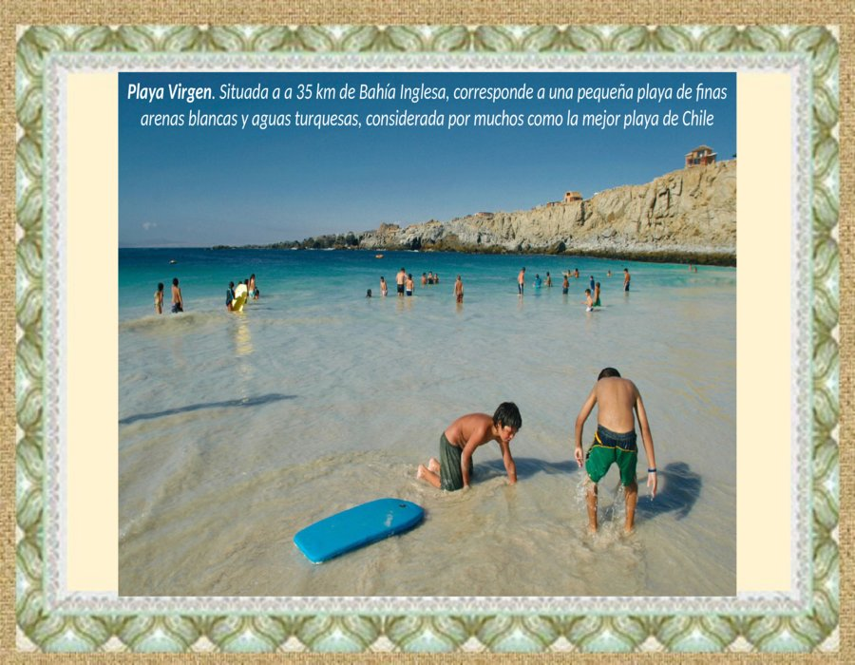

Slide 35
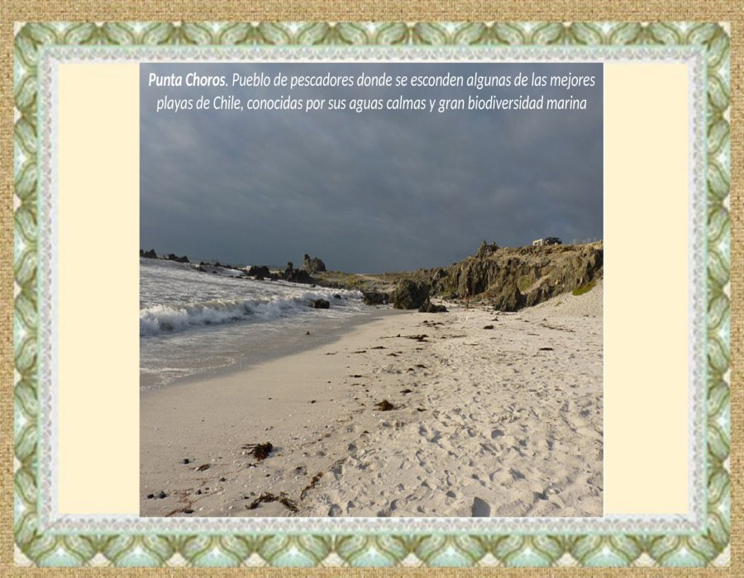

Slide 36
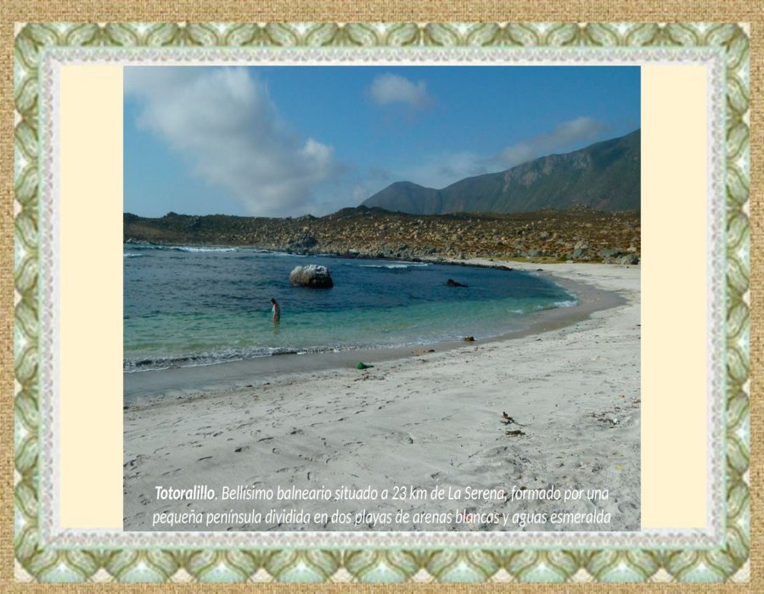

Slide 37
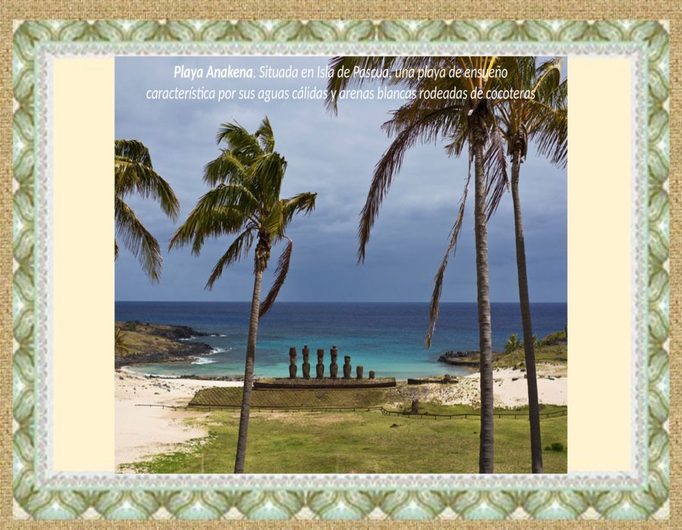

Slide 38
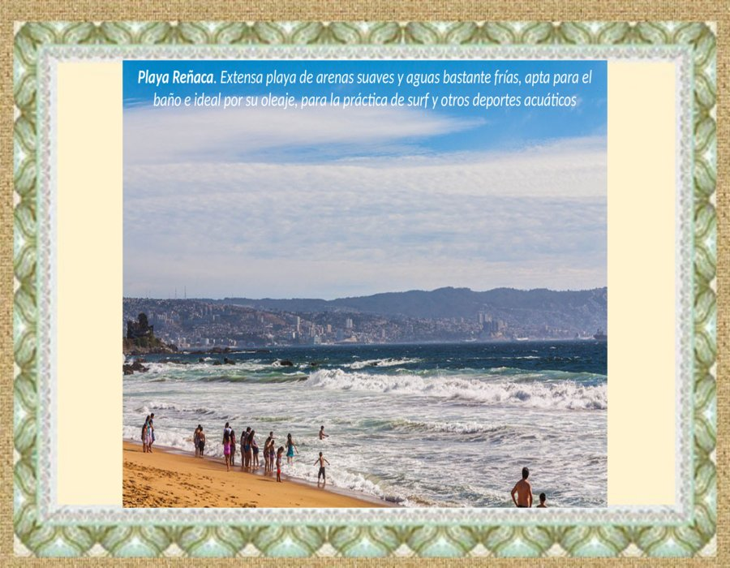

Slide 39
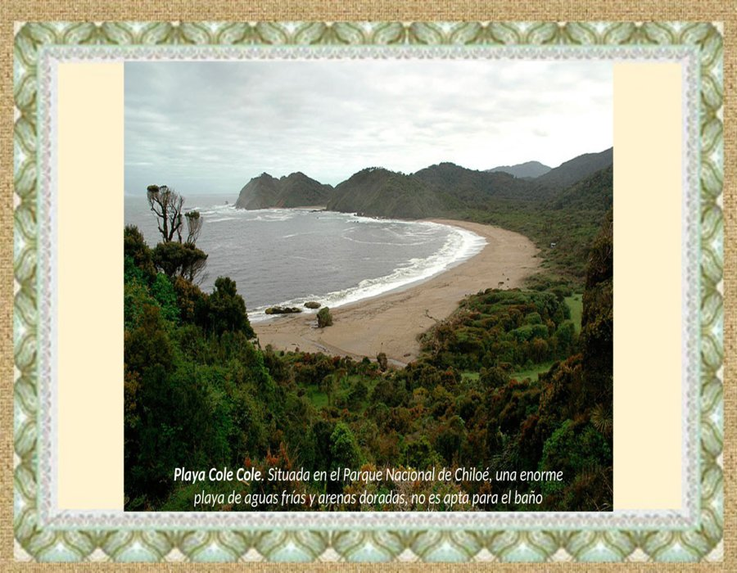

Slide 40
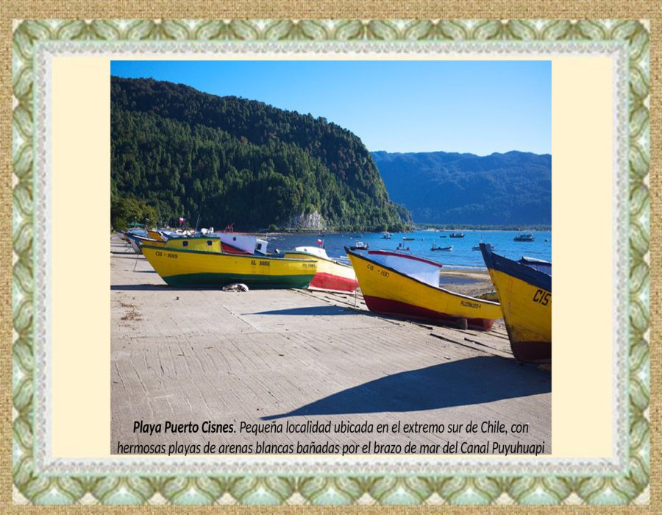

Slide 41
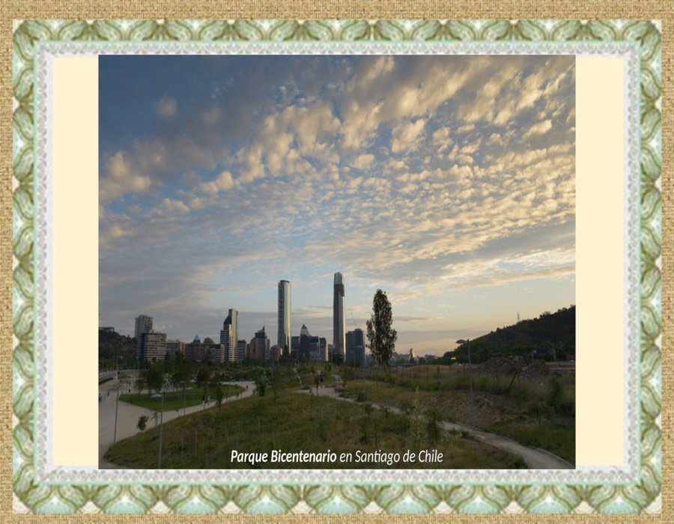

Slide 42
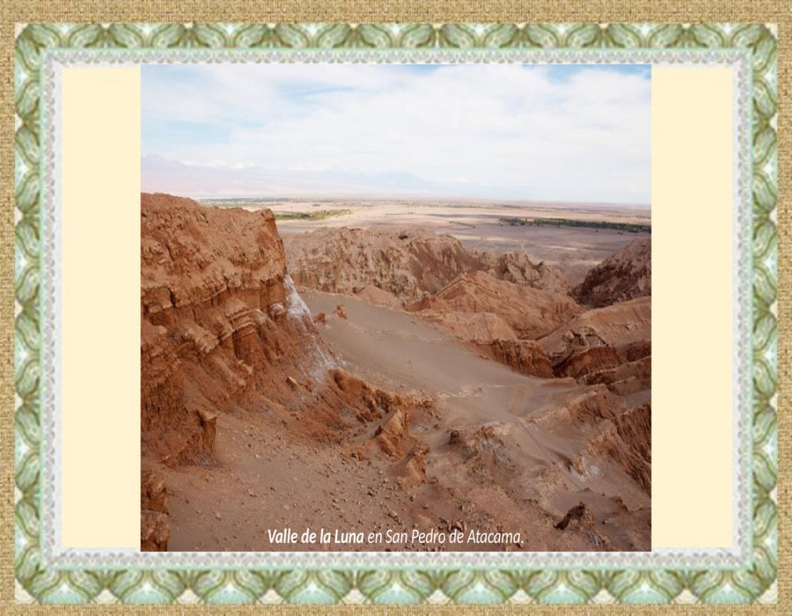

Slide 43
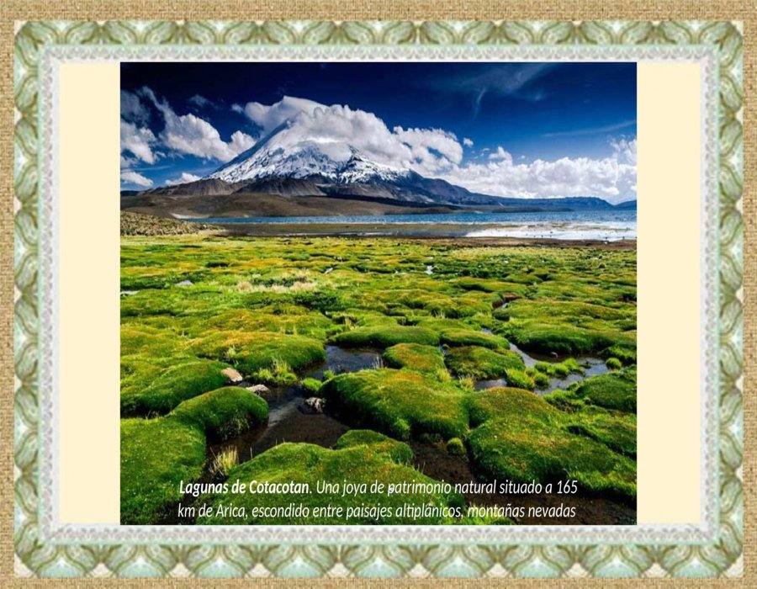

Slide 44
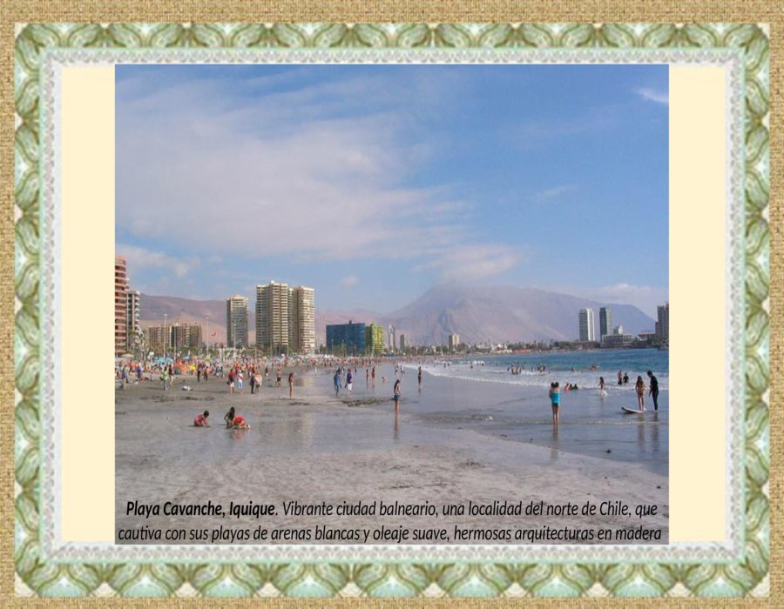

Slide 45
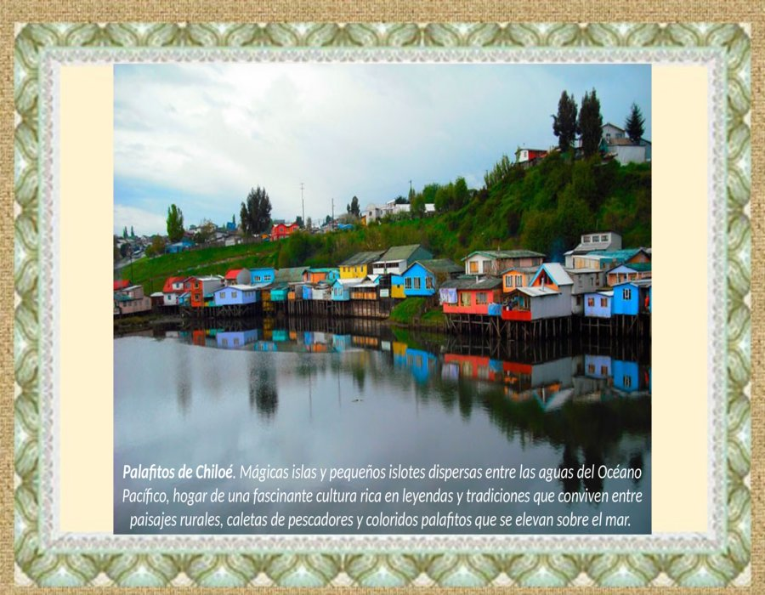

Slide 46
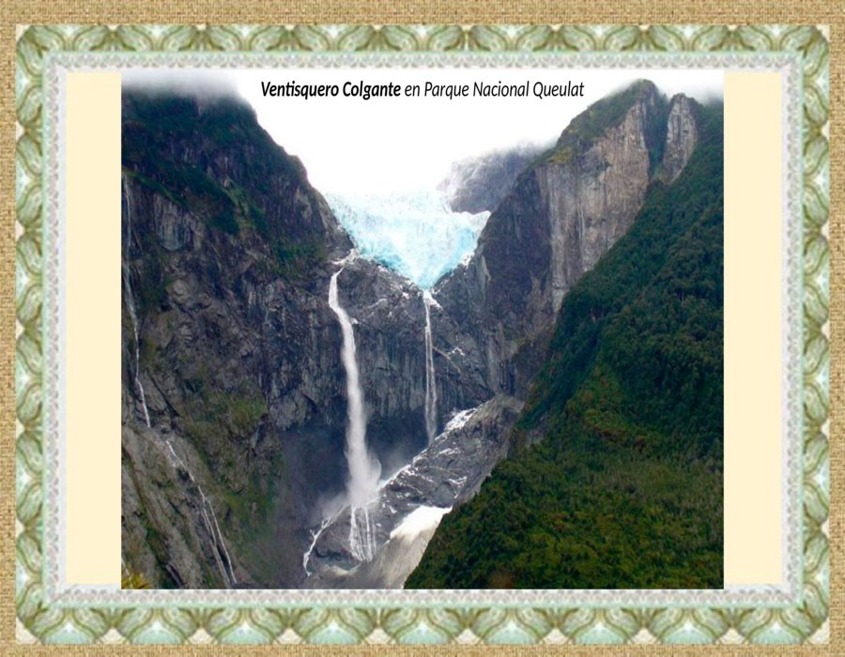

Slide 47
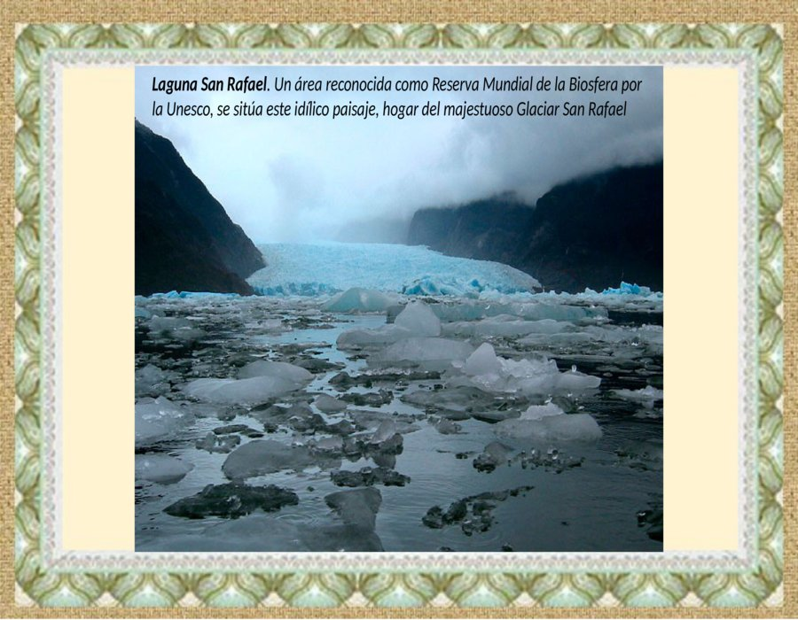

Slide 48
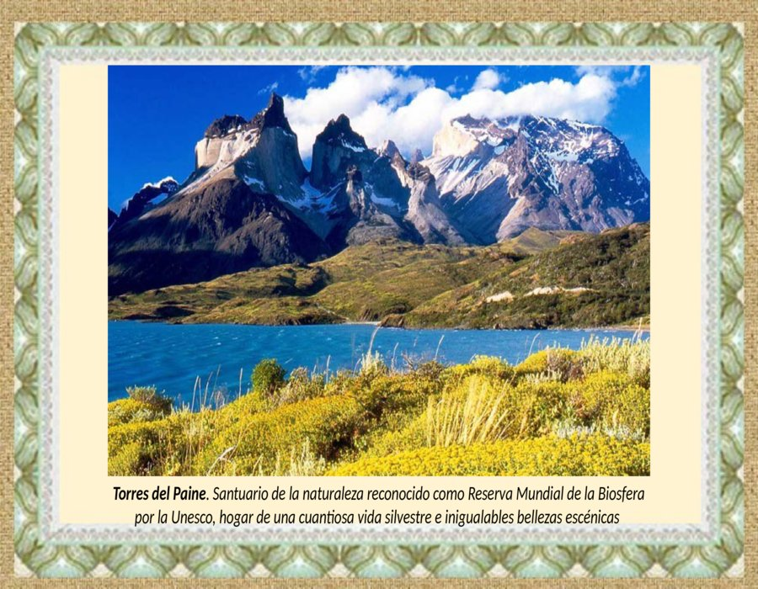

Slide 49
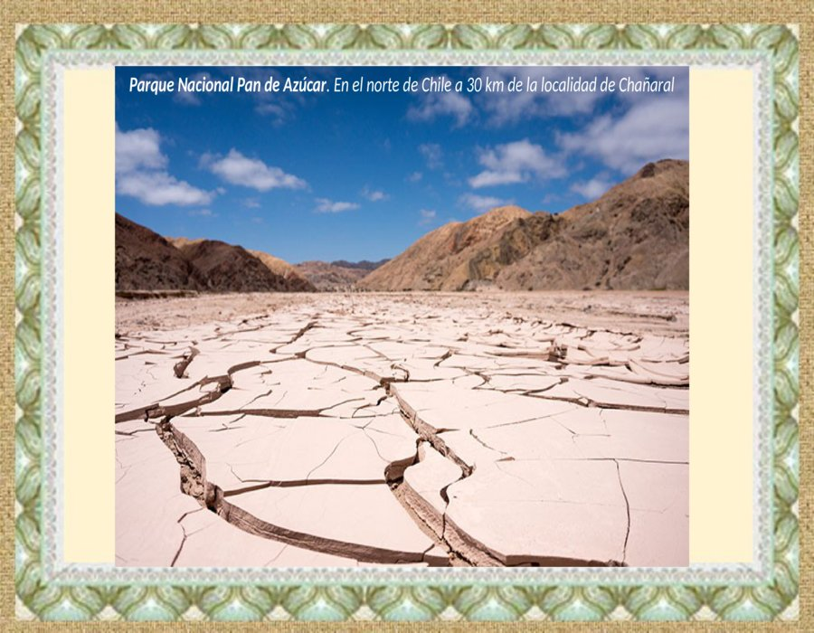

Slide 50
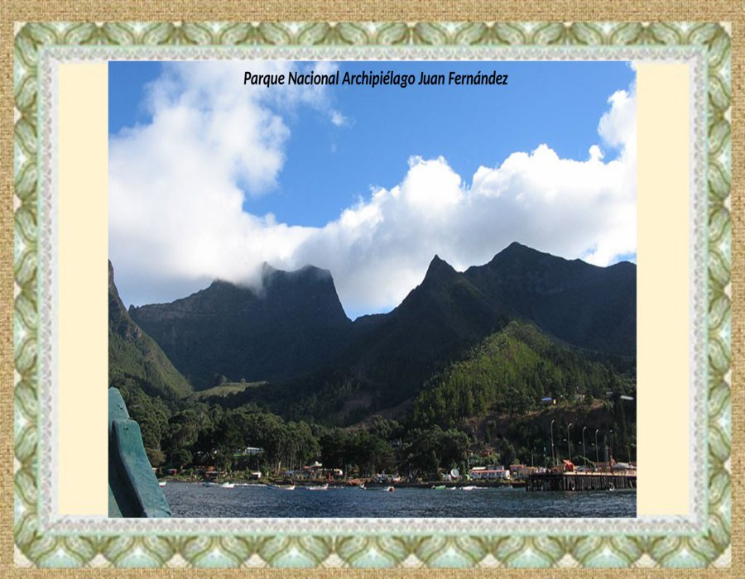

Slide 51
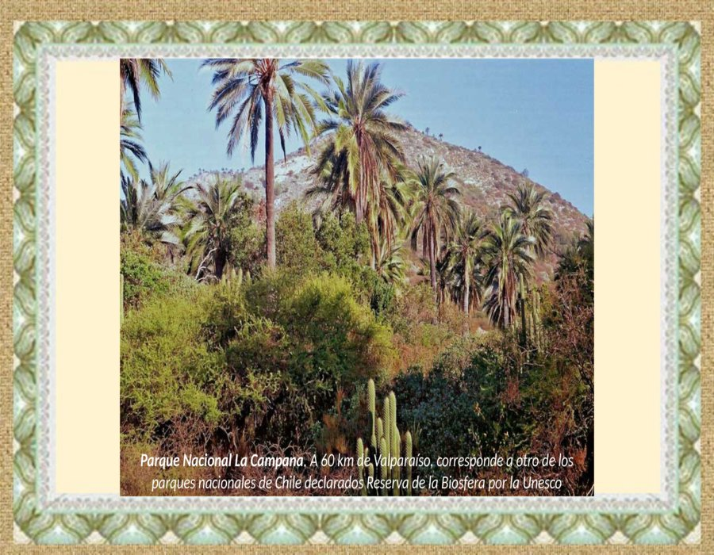

Slide 52


Slide 53







¿Te ha gustado?
Puedes ver más entrando
Aquí
Además puedes recibir powerpoints en tu correo electrónico suscribiéndote aquí:

